Slide 1
LÖSEMİ,LENFOMA,MİYELOM HAKKINDA GENEL BİLGİLER
Dr. Sema Karakuş
Başkent Üniversitesi Tıp Fakültesi
Hematoloji BD, Ankara

Slide 2
Hematolojik Kanserler
Akut Lösemiler
Kronik Lösemiler
Lenfomalar
Multiple myelom

Slide 3
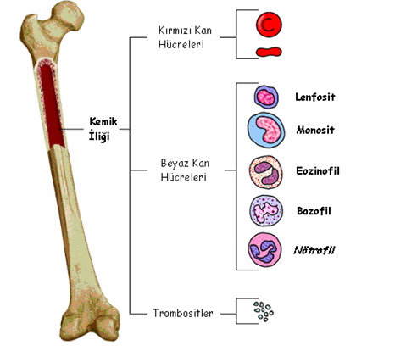

Slide 4
AKUT LÖSEMİLER
Akut kan kanseri
Kemik iliğinin blast adı verilen anormal hücreler ile dolup, kana ve diğer organlara yayılması
Ani başlangıçlı
Tedavi edilmezse kısa sürede ölümle sonuçlanır

Slide 5
Lösemik hücrenin tipine göre;
1- Akut lenfoblastik lösemi (ALL)
2- Akut myeloblastik lösemi (AML)

Slide 6
Blastik hücrelerin Kİ’de olgunlaşma ve farklılaşma fonksiyonunu kaybedip, kontrolsüz çoğalması
Blastlar Kİ’de arttıkça eritrosit, lökosit ve trombositlerin yapımı bozulur
Çoğalan blastik hücreler kana, beyin omurilik sıvısına (BOS) ve diğer organlara yayılır

Slide 7
Akut lenfoblastik lösemi(ALL)
Çocukluk çağı lösemilerinin %80’i, erişkin yaş grubunun %20’sini oluşturur
3-7 yaşta sık
Beyaz ırk > Siyah ırk
E>K
Görülme sıklığı 3-4/100.000

Slide 8
Çevresel faktörler
  İyonize radyasyon: Çocukta ➔ ALL Erişkinde➔ AML
  Elektromanyetik alanlar
  Viral enfeksiyonlar: EBV ➔ ALL-L3
  HTLV-I,II ➔ Erişkin T-hücreli Lösemi
İmmün yetmezlik
  (W. Aldrich, AT) ➔ T-ALL

Slide 9
Akut myeloblastik lösemi(AML)
Erişkinlerde daha sık görülür
60 yaş ↑
Erkek = Kadın
Kesin nedeni bilinmemekle birlikte genetik ve çevresel faktörlerin rolü
- yüksek doz radyasyona maruziyet
- Kimyasal maddeler (Benzen …)

Slide 10
Bazı hastalıklar: Down sendromu, Fankoni anemisi myelodisplastik sendrom, polisitemiya vera
Bazı kemoterapi ilaçları: lenfoma, yumurtalık kanseri, meme kanseri tedavisinde kullanılan ilaçlar

Slide 11
Akut Lösemilerde Belirti ve Bulgular
Yeni gelişen halsizlik, çabuk yorulma, nefes darlığı
Ciltte toplu iğne başı büyüklüğünde kırmızı döküntüler
Morarma, burun ve dişeti kanamaları
Sık tekrarlayan veya geçmeyen infeksiyonlar

Slide 12
İştahsızlık, kilo kaybı, eklem ağrıları
Dişetlerinde şişkinlik (AML tipinde)
Lenf bezlerinde büyüme (ALL’de)
Dalak ve karaciğerde büyüme

Slide 13
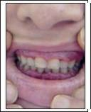
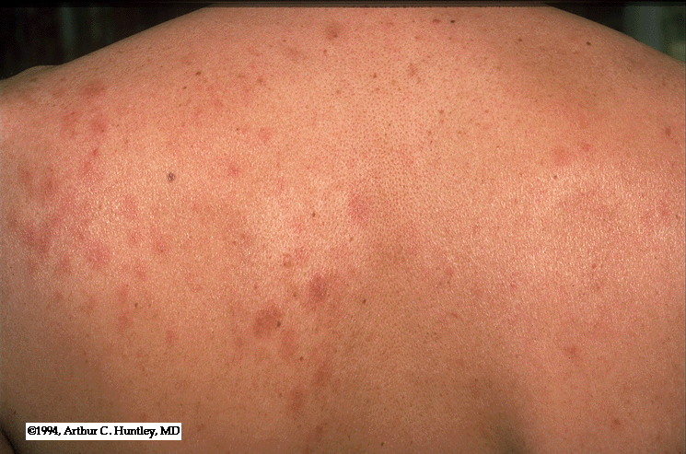
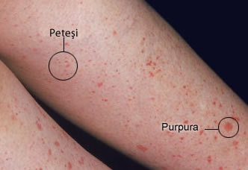

Slide 14
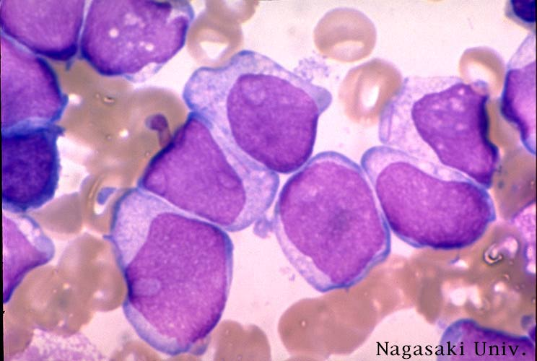

Slide 15
AML ve ALL’de Prognostik Faktörler
ALL
Yaş
Akyuvar (lökosit) sayısı
İmmünfenotipi
Genetik
Tedavi yanıtı
AML
Yüksek risk grubu
Blastik hücrelerde kötü sitogenetik yapı (5 del, 7 del,.)
Tek kemoterapi ile remisyona girmeme
Çok yüksek lökosit sayısı
İleri yaş hastalar
Düşük risk grubu
İyi sitogenetik anomaliye sahip (t(15;17), t(8;21), inv16)
Orta risk grubu

Slide 16
Kronik Lösemiler
Yavaş ilerler ve sonuçları daha az dramatiktir
Çoğu hasta tesadüfen tanı alır
Bazı hastalar tedavi edilmeden uzun süre yaşar
  Kronik Myelositer Lösemi (KML)
  Kronik Lenfositer Lösemi (KLL)

Slide 17
Kronik Myelositer Lösemi (KML)
Lökositlerin alt grubu olan granülositler ve öncü hücrelerinin kontrolsüz çoğalması
1-2/100.000 kişi
Erişkin lösemilerinin %15
40-60 yaş arası sık
Çocuklarda nadir
E > K

Slide 18
Kemik iliği ve kanda olgunlaşmamış hücreler artar
Lökosit sayısı KML’de 50.000-200.000/mm3
Trombosit sayısında da artış olabilir
Karaciğer ve dalakta büyüme

Slide 19
KML’de kan hücrelerinde Philadelphia kromozomu (Ph) denilen bir genetik anormallik görülür
22. kromozomla 9. kromozom arasında dengeli bir genetik materyal alışverişi olur
Ph kromozomu KML gelişiminden sorumlu ve lökosit artışına yol açar

Slide 20
Erken dönemde genellikle yakınma olmaz
Tesadüfen kan tetkiklerinde saptanır (%40 hastada)
Hastalık ilerledikçe yorgunluk, ateş, gece terlemesi
Kilo kaybı
Dalakta büyüme erken doyma, karın sol üst kadranda dolgunluk, sertlik hissi

Slide 21
Hastalar doktora genellikle kronik evrede başvururlar
KML’nin 3 evresi vardır:
1. Kronik evre (%85)
2. Hızlanmış faz (%10)
3. Blastik faz (%5)

Slide 22
Kronik Lenfositer Lösemi (KLL)
Erişkin lösemilerinin %30’u kronik lenfositer lösemi (KLL)
Batıda en sık görülen lösemi tipi
5/100.000 kişi/yıl
70 yaş ve üstü
E > K

Slide 23
KLL nedeni ?
Benzen ve kimyasal toksinler, radyasyon ?
Yangısal ve otoimmün olaylar arasında ilişki
Bazı etnik gruplarda daha sık, genetik yatkınlık
KLL en sık ailesel yatkınlık gösteren kan kanseri tipi, %10 hastanın 1. ve 2. derece akrabalarında da KLL

Slide 24
Klinik
Tanı anında hastaların %70’inde yakınma yok
Rutin kan sayımıyla veya belirtisiz lenf bezi büyümesi, dalak büyümesi
Kansızlık, trombosit düşüklüğüne bağlı yakınmalar

Slide 25
İnfeksiyonlara yatkınlık
Belirti veren lenf bezi, karaciğer ve dalakta büyüme
B- tipi yakınmalar (ateş, gece terlemesi, kilo kaybı)
Otoimmün olaylar
Richter Dönüşümü %10 olguda (kalsiyum ↑, LDH ↑↑)

Slide 26
KLL’de evreleme
Evre Bulgular Yaşam (yıl)
0 düşük risk lenfositoz > 10
I orta risk lenfadenopati 7
II splenomegali ± hepatomegali
III yüksek risk Anemi 2-5
IV Trombositopeni

Slide 27
LENFOMALAR
Lenf düğümleri, dalak, kemik iliği, kan ve diğer organlarda kötü huylu lenfoid hücrelerin çoğalması
ABD’de 5. en sık görülen kanser
Lenfomalar kanser nedenli ölümlerde erkeklerde 5., kadınlarda 7. sırada
Lenfomalar;
  Hodgkin Lenfoma (HL)
  Hodgkin Dışı Lenfoma (HDL)

Slide 28
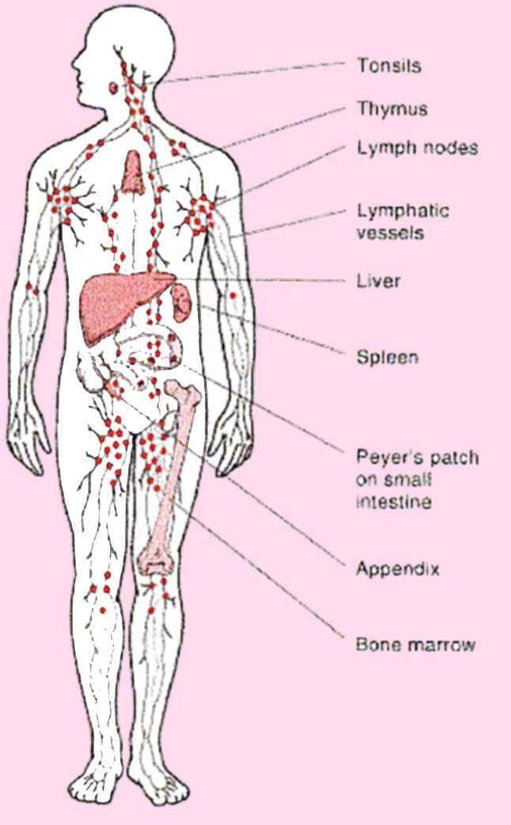

Slide 29
Lenfoma gelişimi için risk faktörleri;
  Bazı virüsler – EBV Burkitt lenfoma ile ilişkili
  - HIV ile bazı HDL arasında gelişme riski ↑
  - Helikobakter pylori MALT tipi HDL riski
  - HTLV-tip 1
  - Hepatit C virüsü bazı HDL riski
  Zayıflamış bağışıklık sistemi (kalıtsal hastalık veya organ nakli sonrası alınan bazı ilaçlar)
  Yaş (Hodgkin 15-35 yaş ile 75 yaş üstü sık, HDL görülme sıklığı yaşla artar)

Slide 30
Belirtiler ve Bulgular
Boyun, koltukaltı veya kasıkta büyümüş ağrısız lenf bezleri (HL’da alkol kullanım sonrası LAP’ta ağrı)
Açıklanamayan kilo kaybı
Ateş B semptomları
Gece terlemeleri
Öksürük, solunum zorluğu, göğüs ağrısı
Lenf bezi dışı bölgelerin tutulumu HDL’da daha sık (Kemik iliği, karaciğer, mide, cilt ve sinir sistemi gibi)

Slide 31
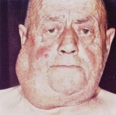
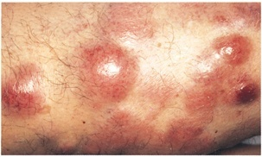

Slide 32
Geçmeyen halsizlik, yorgunluk
Karında ağrı, şişlik veya dolgunluk hissi
Kaşıntı
Fizik muayenede;
- baş, boyun, koltuk altı ve kasıklarda ağrısız büyümüş lenf bezleri,
- karaciğer ve/veya dalakta büyüme
- ciltte lenfoma tutulumu bulguları

Slide 33
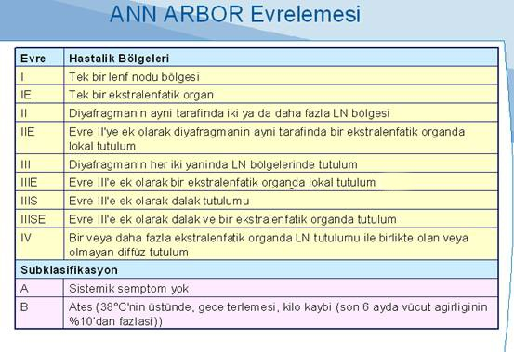
Lenfomada Evreleme

Slide 34
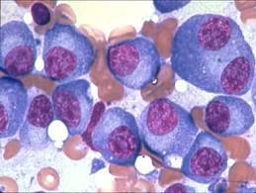
MULTİPLE MYELOM
Kemik iliğinde bulunan plazma
hücrelerinin kanseri
Hematolojik kanserlerin %10
Normal plazma hücreleri→ immünglobulin (Ig)
Malign plazma hücreleri → tektip Ig = M proteini
M proteini myelom tanı ve takibinde kullanılır

Slide 35
Myelom hücreleri zamanla Kİ’de birikir
Salgıladıkları maddeler → - kemiklerde yeniklik
- yaygın kemik erimesi, kemik ağrıları
M proteini normal Ig yapıda olmadıklarından bağışıklık sisteminde yetersizlik ve infeksiyonlara yatkınlık
Kİ’de myelom hücreleri arttıkça normal ilik hücreleri azalır ve kansızlık gelişir

Slide 36
Risk Faktörleri
Yaş (65 yaş üstü sık, %2 hasta 40 yaş altı)
Irk (Afrikalı Amerikalılarda yüksek)
E > K
MGUS öyküsü (Anlamı belirsiz monoklonal gamopati)
Bazı hastaların ailesinde MM varlığı
Nedeni: radyasyon, endüstriel ve ziraii toksinler

Slide 37
Belirti ve Bulgular
Hastaların 2/3’ünde hareketle artan bel ve sırt ağrıları
Genellikle omurgada kemik kırıkları
Kansızlığa bağlı halsizlik
Hastaların yarısında böbrek yetmezliği
Sinirlere baskı nedeniyle nörolojik sorunlar
Bakteriyel infeksiyonlara yatkınlık (akciğer ve idrar yolu infeksiyonları)
Kilo kaybı
Kanamalar

Slide 38
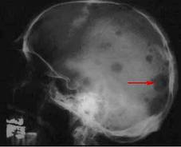

Slide 39
Evreleme
Uluslararası evreleme sistemi
Evre I β2M < 3.5
Albumin ≥ 3.5
Evre II Albumin < 3.5
β2M 3.5-5.5
Evre III β2M > 5.5

Slide 40
